Slide 1
Trimestre: 22-O uea: Graficas por Computadora(1151051) Grupo CSI01; Horario: Lu-Mie-Vie 8:30—10:00 RESUMENES DEL CURSO Sección: Control de la cámara virtual
PROFESOR:
GUEORGI KHATCHATOUROV
http://newton.uam.mx/xgeorge/
Ayudante:
Carlos Yoshimar Hernández Badillo
graficas.computadora.22o@gmail.com

Slide 2
Unas técnicas nuevas a través del código http://newton.uam.mx/xgeorge/uea/graficacion/TEST_programs/TRIANGLE_key_controlled.cpp
Dichas técnicas incluyen:
Control de la ventana gráfica mediante teclas especiales glutSpecialFunc;
Configuaración de la cámara virtual gluLookAt()
Interpretación de teclas para control de la cámara: otra técnica de animación: la animación controlada por usuario
Anticipando estudio sistemático de las primitivas, la primitiva “abanico de triángulos”:
glBegin(GL_TRIANGLE_FAN);
.... //una serie de vertices
glEnd();
Funciones de introducción de un vértice glVertex*
Intro al concepto de orientación de primitivas
Ejemplos de control de la máquina de estados de OpenGL: glEnable(GL_DEPTH_TEST),
glDisable(GL_DEPTH_TEST), glPolygonMode(GL_BACK,GL_LINE), y más

Slide 3
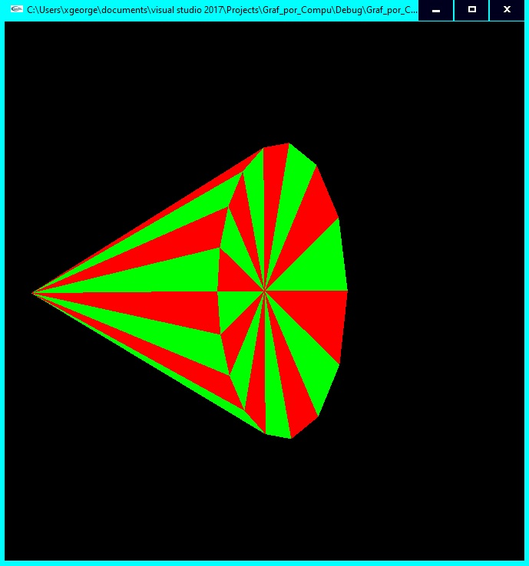
Antes de analizar el código
Ejecuten el programa
Analizando contenido de la función SpecialKeys(), identifiquen las teclas de control del ejecutable y hagan experimentos con cada tecla
Estudien la función gluLookAt que configura la cámara virtual. Para ello usen: la información en Internet, las diapositivas 4 y 5, el contexto del llamado de dicha función en el códigp
Controlando ejecutable con teclas F1, F2, F3 y las flechas hagan la imagen similar a la siguiente:

Slide 4
Información de referencia sobre gluLookAt (I de II)
As a part of modelview transformation, the viewing transformation is specified with gluLookAt().
If gluLookAt() was not called, the camera has a default position and orientation. By default, the camera is situated at the origin, points down the negative z-axis, and has an up-vector of (0, 1, 0).

Slide 5
Información de referencia sobre gluLookAt (II de II)
void gluLookAt(GLdouble eyex, GLdouble eyey, GLdouble eyez, GLdouble centerx, GLdouble centery, GLdouble centerz, GLdouble upx, GLdouble upy, GLdouble upz);
Defines a viewing matrix and multiplies it to the right of the current matrix. The desired viewpoint is specified by eyex, eyey, and eyez. The centerx, centery, and centerz arguments specify any point along the desired line of sight, but typically they're some point in the center of the scene being looked at. The upx, upy, and upz arguments indicate which direction is up (that is, the direction from the bottom to the top of the viewing volume).
In the default position (see previous slide), the camera is at the origin, is looking down the negative z-axis, and has the positive y-axis as straight up. This is the same as calling
gluLookat (0.0, 0.0, 0.0, 0.0, 0.0, -100.0, 0.0, 1.0, 0.0);

Slide 6
Cómo se construye y se usa el “abanico”
Construcción de la primitiva “abanico de triángulos” tiene la siguiente plantilla:
glBegin(GL_TRIANGLE_FAN); /*glBegin es inicio de cualquier primitiva
mientras GL_TRIANGLE_FAN es identificador del abanico*/
.... //una serie de vertices presentados mediante glVertex*
glEnd(); // glEnd es terminación de cualquier primitiva
El 1r vértice representa punto donde todos los triángulos del abanico se juntan
Los demás vértices representan puntos periféricos de los triángulos que forman abanico
Identifiquen dos abanicos en el código

Slide 7
Preguntas de auto control
Oprimen varias veces tecla F4. Intenten trazar en el código de la explicación a la respuesta observada en ventana gráfica
En los dos abanicos del código identifiquen sus primeros vértices. ¿Por qué en un caso se llama glVertex3f y en el otro glVertex2f?
¿Que cosa representa cada de los dos abanicos en la piramide?
Describen verbalmente que ocurre con el modelo virtual cuando se oprimen teclas “flecha izquierda” o “flecha derecha”
Analicen el archivo http://newton.uam.mx/xgeorge/uea/graficacion/Archivos_relacionados_a_varias_temas_del_curso/revision_de_vectores.doc
Intenten identificar aplicación de algunas recetas matemáticas del dicho archivo en el código bajo consideración
Cuando cualquier tecla “flecha *” se aplica a la ventana gráfica inicial, de repente un abanico aparece con las caras visibles mientras el otro aparece mediante contornos. ¿Pero cual es la explicación, tomando en cuenta que los códigos para cada de los dos abanicos estructuralmente son idénticos ?

Slide 8
Adición a las preguntas de control: El código modificado
La respuesta completa a la última pregunta de control requiere conocimiento del concepto de la orientación de primitivas que estudiaremos más tarde en el curso
El código modificado se presenta en
http://newton.uam.mx/xgeorge/uea/graficacion/20_I/piramide_correcta.cpp
Esta versión no lleva a la propiedad extraña indicada en la pregunta
Comparen la versión original y la modificada para entender cual cambio del código arregló el problema

Slide 9
Aviso
1ª tarea “control de la cámara virtual”:
28/10/2022
Especificaciones: agregar controles mediante teclas de tal manera que:
la cámara virtual pueda moverse hacia arriba-abajo;
la cámara virtual pueda moverse hacia a lo largo de una recta horizontal en ambas direcciones;
la cámara virtual pueda moverse por una circunferencia en un plano vertical, en ambas direcciones

